Slide 1
Nefret Söylemi ve Ofansif Dil Kullanımı

Slide 2


Slide 3
Nefret Söylemi
Ofansif Dil

Slide 4
Nasıl Yapıyoruz
Veri setini Github üzerinden aldık.
Veriler twitter üzerinden scrape edilmiş
Daha sonra CrowdFlower uygulamaları ile etiketlenmiştir.
Bundan sonraki kısım ise tamamen Metin Madenciliği adımlarından oluşmaktadır.
Kodları yazmaya başlamadan önce Metin madenciliği adımlarının başlıklarını yazdık. Sonrasında başlıkların altını doldurduk. Bu proje tamamlama hızımızı büyük oranda arttırdı. Çünkü nereye ne geleceğini hemen bulduk.
Metin Ön İşlemede: Twitter’a özel RegExpler kullandık.
Bir çok twitter projesi inceledik. (bir çok)
Sonuç olarak %83 gibi bir başarı elde ettik.

Slide 5
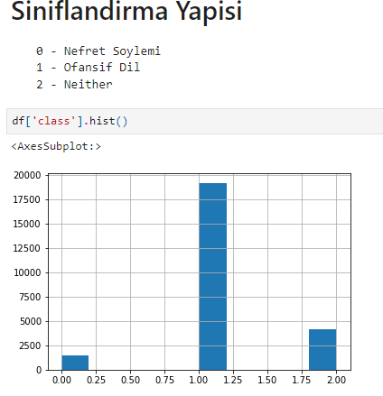

Slide 6
Denen Modeller
Logistic Regression
Linear SVC (Support Vector Classifier)
SVC (Support Vector Classifier)
Naive Bayes
Random Forests

Slide 7
Sınıflar Arasındaki Tutarsızlık?
Sınıflar arasındaki histogramdan da anlaşılacağı üzere Ofansif Dil olarak etiketlenmiş tweet sayısı diğer tweet sayılarına oranla çok daha fazla.
Bu durumla alakalı projemizi üçe böldük ve verilerin tamamını kullandığımız bir proje oluşturduk. Birde sayıları dengeleyerek iki proje oluşturduk.

Slide 8

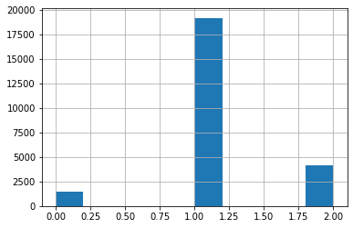
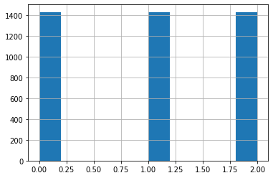
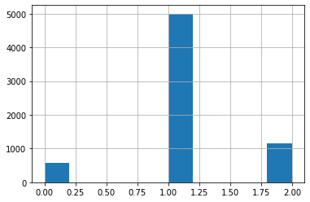
Sınıflar Arasındaki Tutarsızlık?

Slide 9
Sonuç
Model Adı | Ham Veri (accuracy) | Kırpılmış Veri (accuracy) | Eşit Dağıtılmış Veri (accuracy)
Logistic Regression | %78 | %79 | %75
Linear SVC | %81 | %80 | %70
Naive Bayes | %75 | %75 | %67
Ensemble Learning / Random Forest | %83 | %80 | %74

